Slide 1
« Я не боюсь ещё и ещё раз повторять: забота о здоровье ребёнка – это важнейший труд воспитателя» В.А. Сухомлинский

Slide 2
Здоровье – состояние полного физического, духовного и социального благополучия человека, а не только отсутствие болезней и физических дефектов (по Уставу ВОЗ)

Slide 3
ЦЕЛЬ: Способствовать формированию основ здоровьесбережения и здорового образа жизни в дошкольном возрасте. Задачи: Отобрать и проанализировать материал по данной теме. Составить и апробировать систему работы по формированию у детей дошкольного возраста здорового образа жизни. Разработать рекомендации для родителей и специалистов детского сада по формированию ЗОЖ у детей дошкольного возраста.

Slide 4
Этапы внедрения здоровьесберегающих технологий:
анализ состояния здоровья, физического развития воспитанников, здоровьесберегающей среды ДОУ;
организация здоровьесберегающего пространства в ДОУ;
освоение методик и приёмов здоровьесбережения детей;
внедрение разнообразных форм работы по сохранению и укреплению здоровья детей.

Slide 5
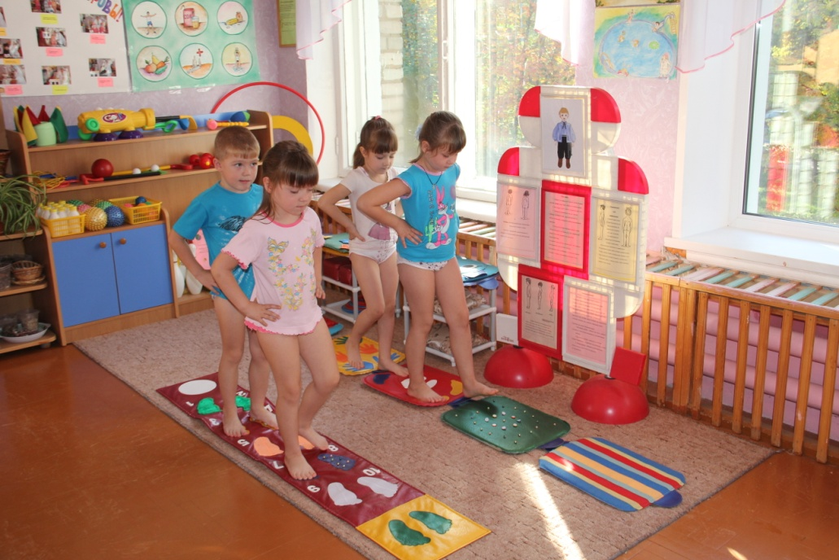
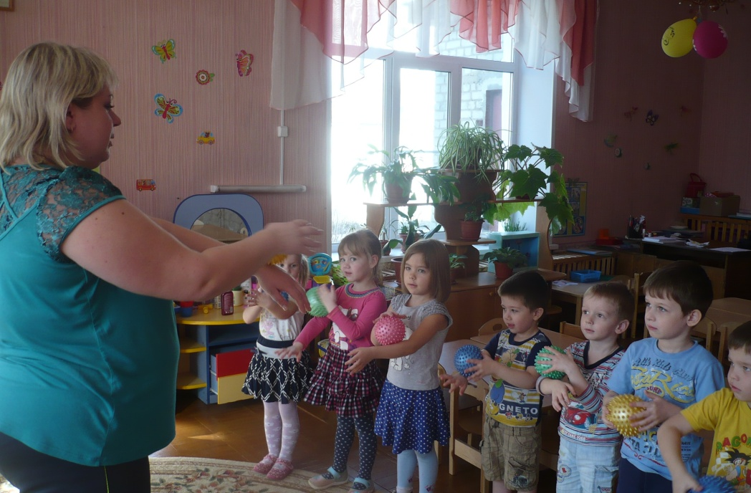
Формы организации здоровьесберегающей работы в ДОУ:
Соблюдение режима дня
Личная гигиена детей
Комплекс закаливающих мероприятий (хождение по «дорожкам здоровья», хождение босиком, бодрящая гимнастика после сна, пребывание на воздухе, обливание ног прохладной водой)

Slide 6
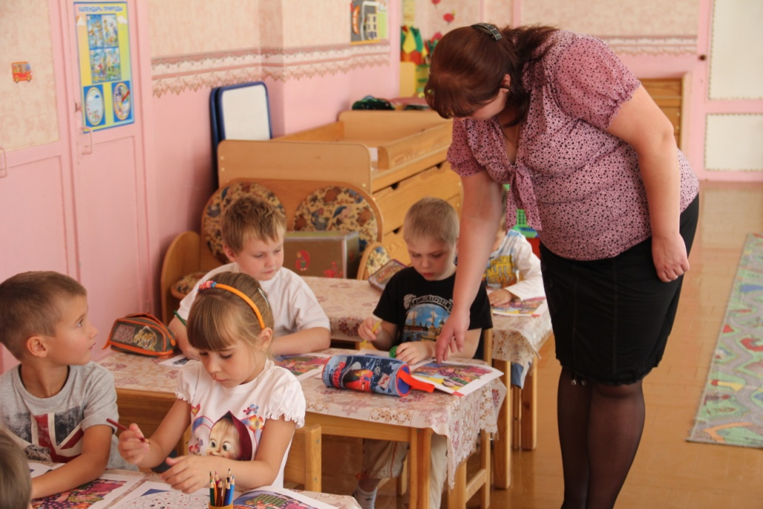
Занятия познавательного характера из серии «Здоровье»

Slide 7
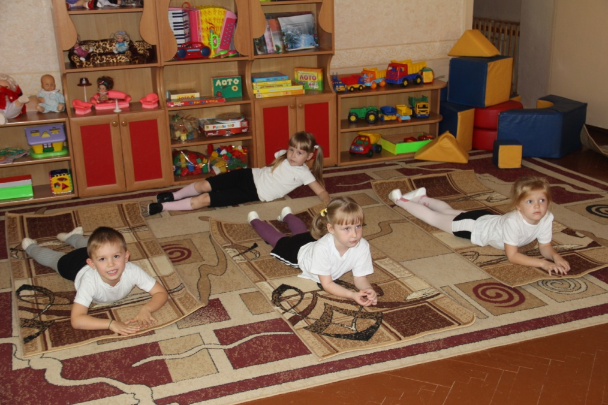
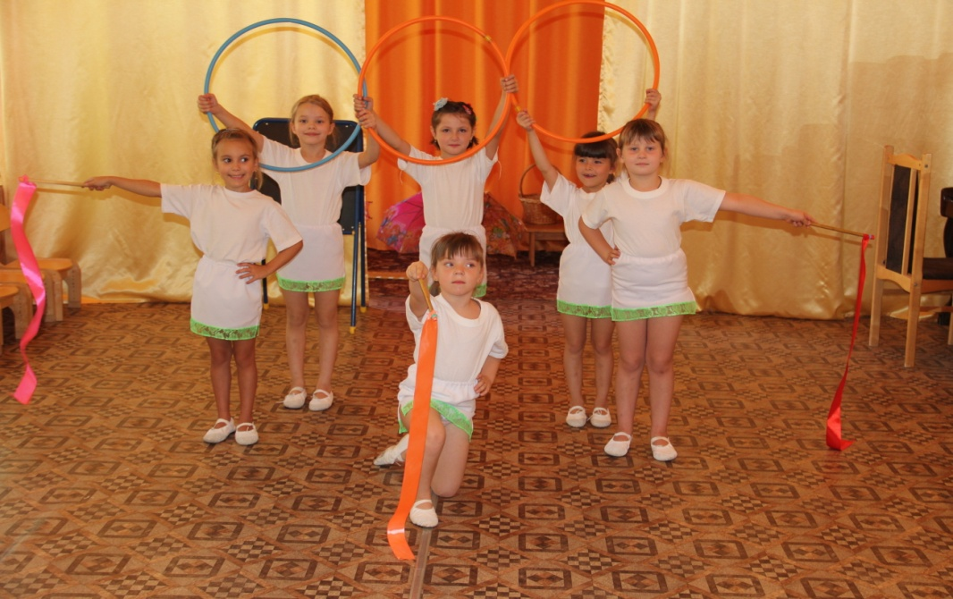
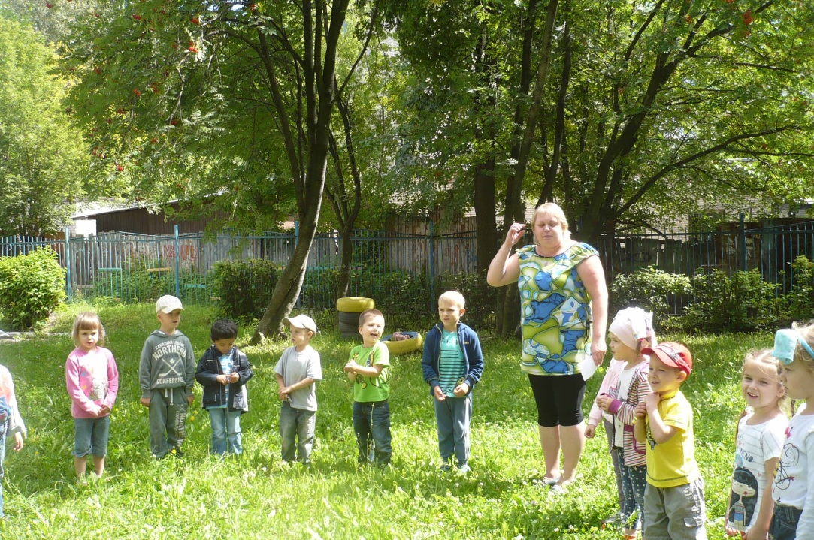

Slide 8
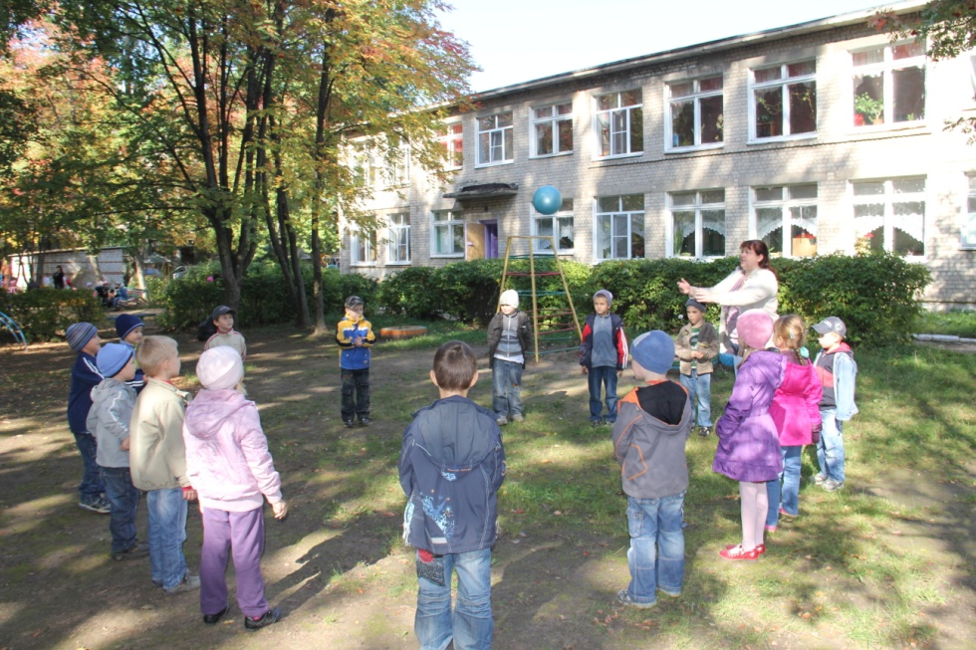
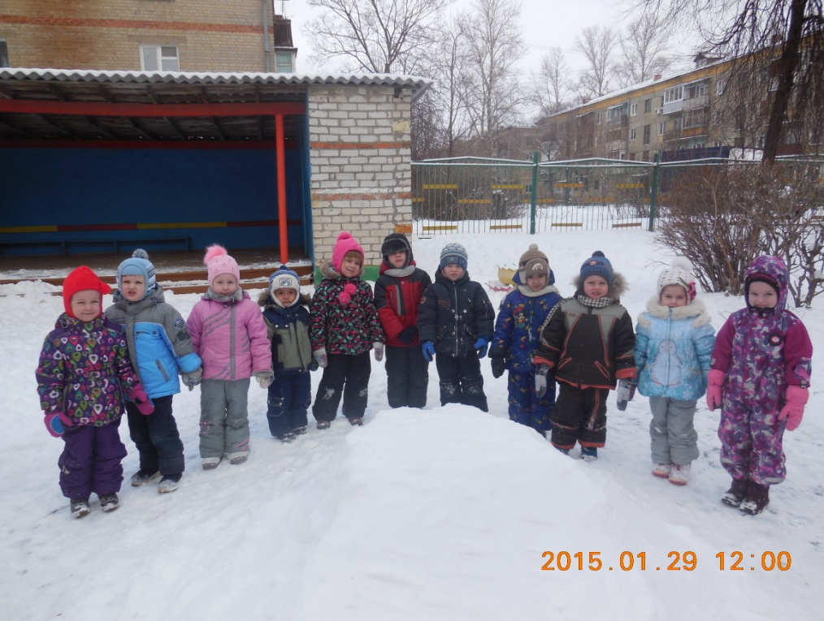
Прогулки на свежем воздухе в любое время года способствуют сопротивляемости детского организма и закаляют его

Slide 9
Сюжетно-ролевые игры способствуют закреплению знаний о ЗОЖ

Slide 10
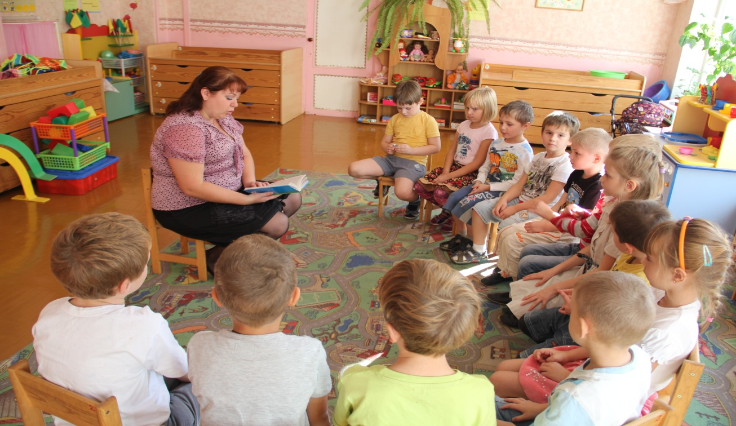
Сказкотерапия используется для психотерапевтической и развивающей работы

Slide 11
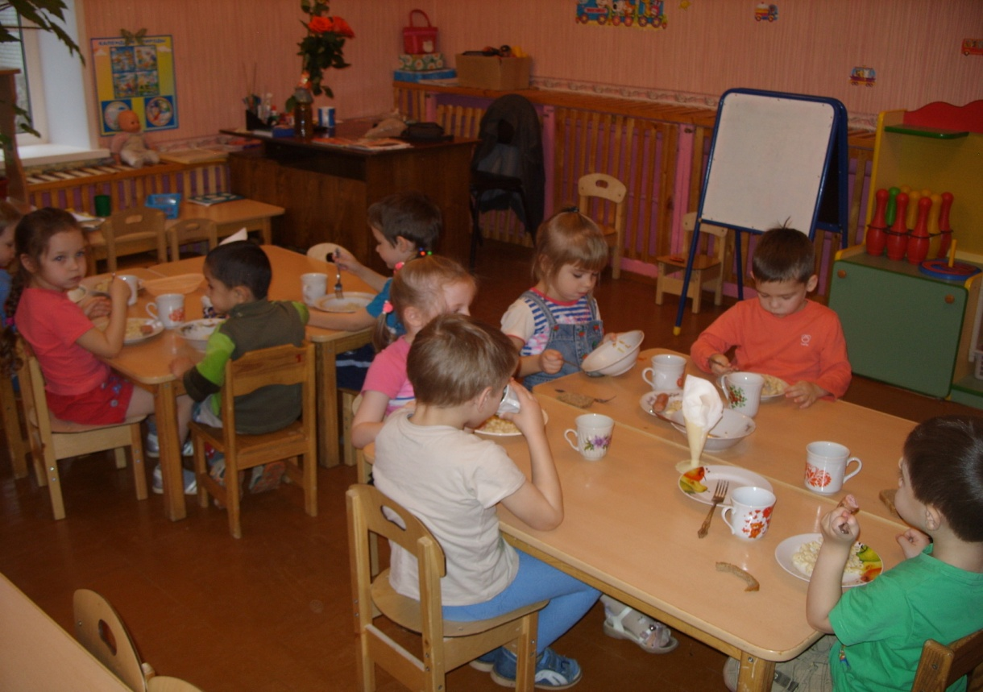
Рациональное питание

Slide 12
Профилактические методы:
Точечный массаж
«Кулоны здоровья» (чеснок, лук)
Ходьба босиком
Обливание ног прохладной водой
Дыхательная гимнастика
Пальчиковая гимнастика

Slide 13
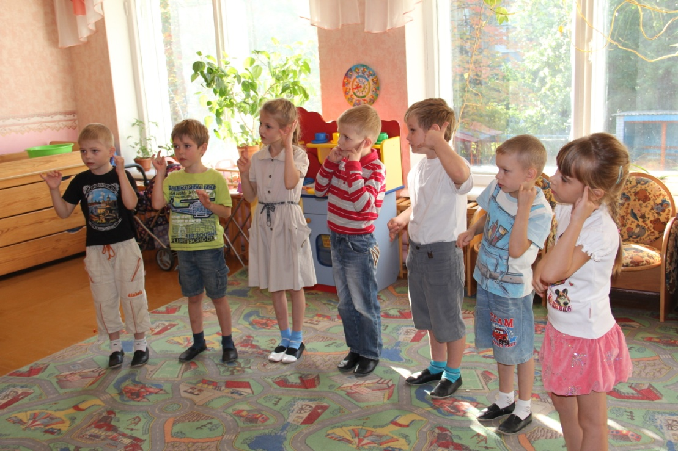
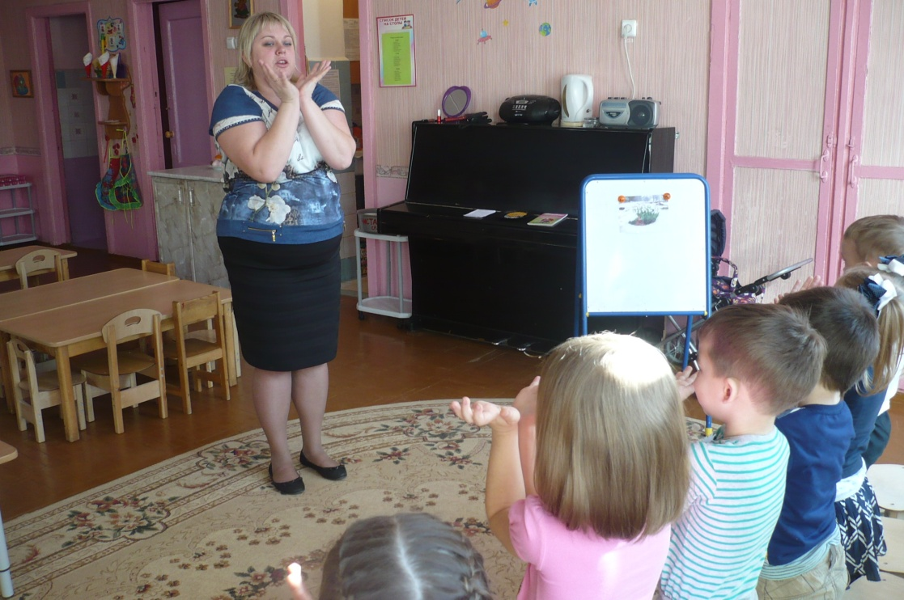

Slide 14
Музыкотерапия используется в качестве вспомогательного средства для снятия напряжения, повышения эмоционального настроения

Slide 15
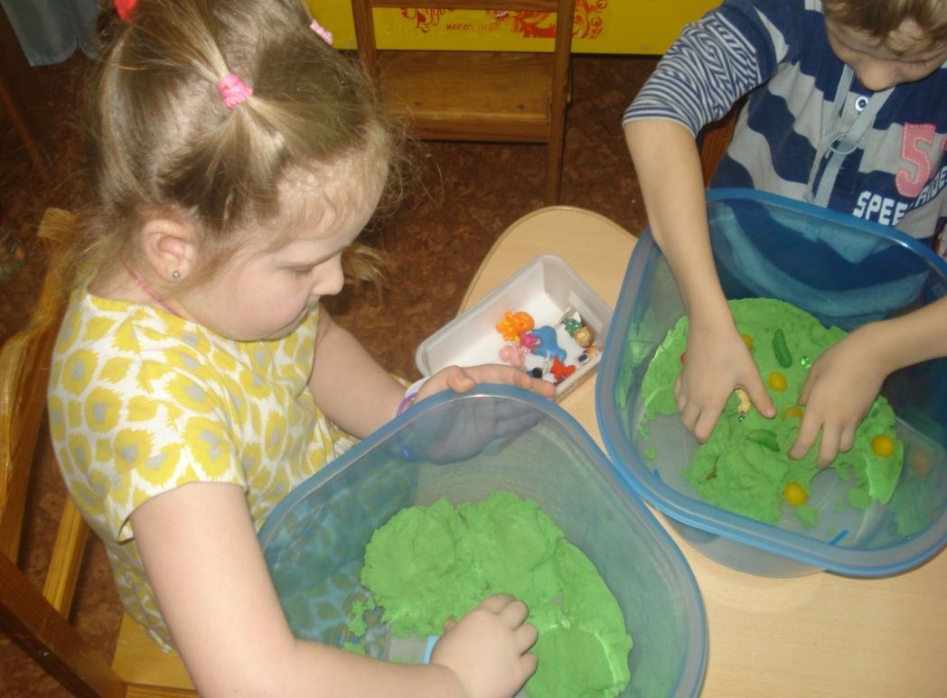
Пескотерапия позитивно влияет на эмоциональное состояние детей и является прекрасным средством саморазвития

Slide 16
Двигательная деятельность детей: - утренняя гимнастика - физкультурные занятия - подвижные игры

Slide 17
Работа по формированию ЗОЖ у детей дошкольного возраста в МБДОУ «Детский сад № 87» проводится ежедневно и в системе.
Созданы все условия для физического и психологического комфорта воспитанников.
У детей воспитана привычка к чистоте, сформированы гигиенические навыки.
Профилактические мероприятия, направленные на коррекцию нарушений опорно-двигательного аппарата и заболеваемости ОРЗ приносят свои результаты.

Slide 18
СПАСИБО ЗА ВНИМАНИЕ!

